Slide 1
Unit 13:
What do you do in your free time?
Lesson 1

Slide 2
GROUP DIVISION
Team 1
Team 2
TRY
YOUR BEST
Notes:
GV cho HS nhận diện tên đội và chia lớp thành 2 nhóm

Slide 3
WARM-UP
Notes:
Warm-up song: https://www.youtube.com/watch?v=TgcwKrf8wHM
GV cho HS khởi động, nhảy và hát theo bài hát

Slide 4
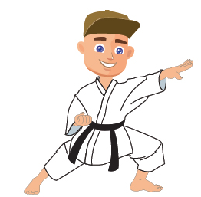
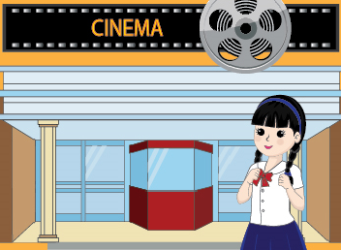
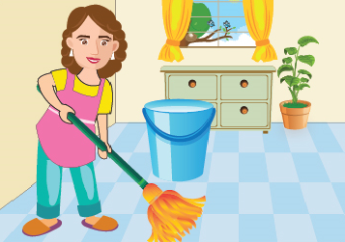
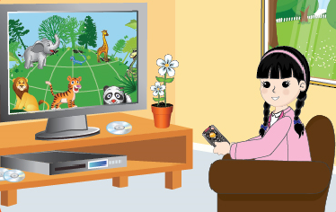
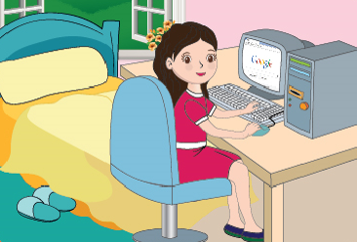
REVISION
go to the cinema
do karate
clean the house
watch animal programmes
surf the Internet
Notes:
Ôn tập các từ vựng

Slide 5
REVISION
What do you do in your free time?
- I…
Notes:
Ôn tập cấu trúc câu. Cho HS luyện tập đặt câu với từ vựng đã học

Slide 6
GAME:
COLOUR PUMPKIN

Slide 7
Jack
Tom
Anna
Bill
Tony
Jenny
Sam
Nick
David
NEXT
Notes:
Mỗi đội gọi tên 1 quả bí ngô và sẽ phải trả lời 1 câu hỏi. (Quả nào đã được gọi tên sẽ bị đổi màu)
Mỗi câu trả lời đúng sẽ được thưởng điểm/sao.
GV nhấn NEXT khi đã hết trò chơi.

Slide 9
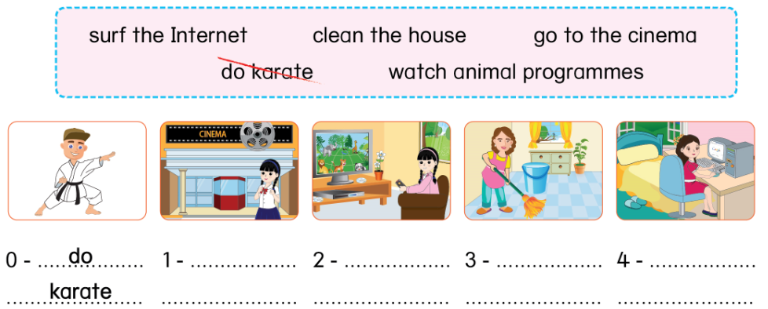
Unit 13:
Lesson 1
Look and write.
Notes:
GV hướng dẫn yêu cầu đề bài
HS có 2 phút làm bài.

Slide 10
Unit 13:
Lesson 1
Look and write.
go to
watch
animal
clean
surf the
the cinema
programmes
the house
Internet
Notes:
GV chữa đáp án.
GV cho HS đọc lại các từ

Slide 11
Unit 13:
Lesson 1
Listen and write T (True) or F (False).
Notes:
GV hướng dẫn yêu cầu đề bài.
GV click vào track 34 để nghe audio toàn bài

Slide 12
Unit 13:
Lesson 1
Listen and match.
F
T
T
T
Notes:
GV click chuột để hiện đáp án chữa bài cho HS
GV click vào loa cạnh các câu để nghe lại câu tương ứng.

Slide 13
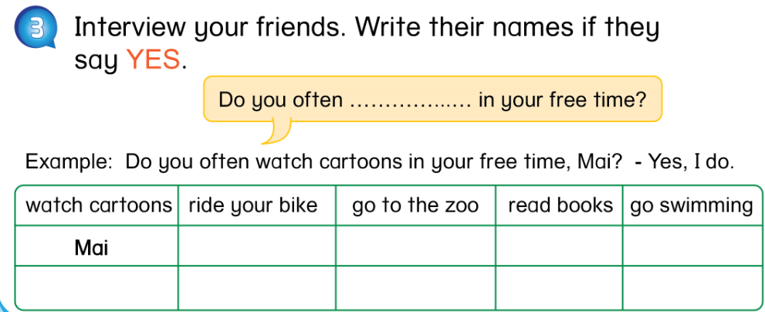
Unit 13:
Lesson 1
Interview your friends. Write their names if they say YES.
Notes:
GV hướng dẫn yêu cầu đề bài cho HS
HS có thời gian 5 phút đi quanh lớp để hỏi các bạn và điền vào bảng.

Slide 14
Unit 13:
Lesson 1
Interview your friends. Write their names if they say YES.
Minh often rides his bike./ Minh and Mai often ride their bike.
Interview your friends and complete the table.
Minh
Nam
Linh
Mai
Linh
Nam
Notes:
GV hiện 1 bài mẫu và 1 câu ví dụ
GV gọi thêm 1,2 HS để nói thông tin ở bảng trên.
HS có 5 phút đi quanh lớp, hỏi bạn và điền vào bảng của mình. Sau 5 phút, GV gọi 1 vài HS lên bảng trình bày.

Slide 15
WRAP-UP
do karate
watch animal programmes
What do you do in your free time?
- I_________________________.
clean the house
go to the cinema
surf the internet
Notes:
GV tổng kết nội dung bài học

Slide 16
What do you do in your free time?
I do karate.
Notes:
GV click chuột để hiện đáp án, click Back để quay lại màn hình game.

Slide 17
What does she do in her free time?
She cleans the house.
Notes:
GV click chuột để hiện đáp án, click Back để quay lại màn hình game.

Slide 18
What do you do in your free time?
I surf the Internet.
Notes:
GV click chuột để hiện đáp án, click Back để quay lại màn hình game.

Slide 19
Unscramble the sentence
go / I / the/ cinema./ to
I go to the cinema.
Notes:
GV click chuột để hiện đáp án, click Back để quay lại màn hình game.

Slide 20
HAPPY
What does Linh do in her free time?
She watches
animal programmes.
Notes:
GV click chuột để hiện đáp án, click Back để quay lại màn hình game.

Slide 21
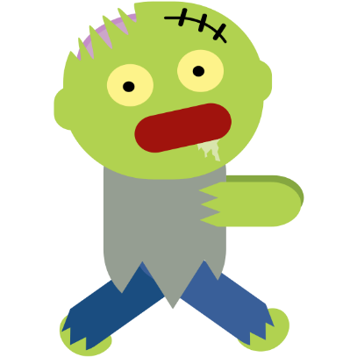
What do you do in your free time?
I go to the cinema.
HAPPY
Notes:
GV click chuột để hiện đáp án, click Back để quay lại màn hình game.

Slide 22
HAPPY
What do you do in your free time?
I read book.
Notes:
GV click chuột để hiện đáp án, click Back để quay lại màn hình game.

Slide 23
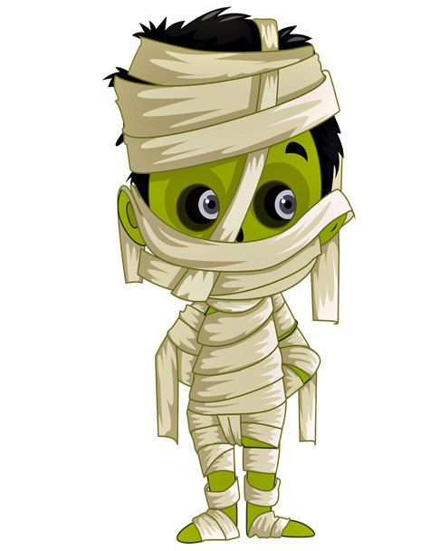
What do you do in your free time?
I listen to music.
Notes:
GV click chuột để hiện đáp án, click Back để quay lại màn hình game.

Slide 24
What do you do in your free time?
Notes:
Câu hỏi thực tế dành cho HS.

